Slide 1
智能集合预报系统 启动讨论
2019-10-10

Slide 2
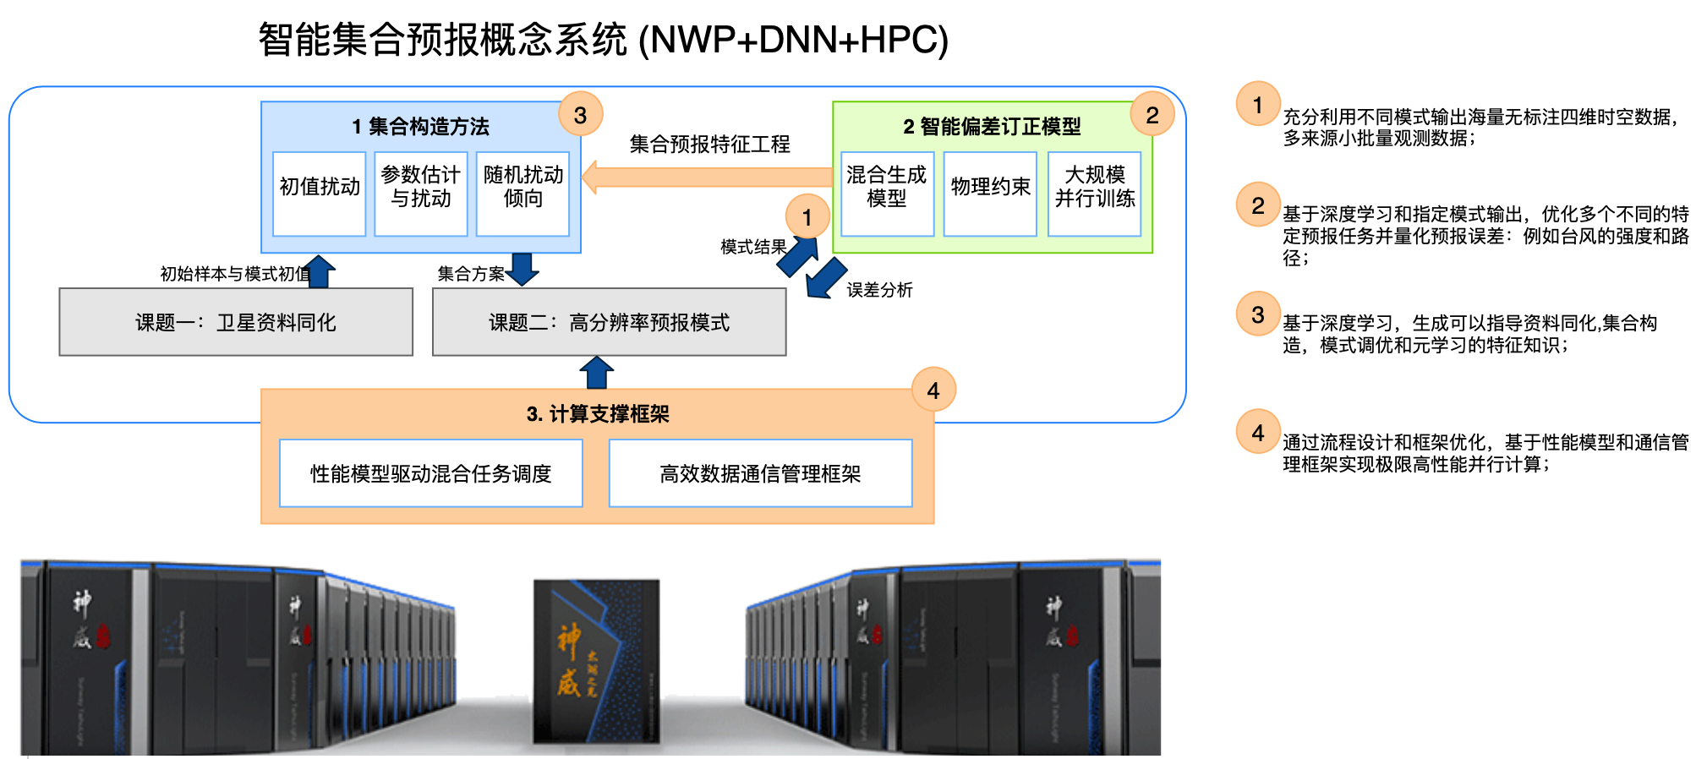
1. 系统概念框架

Slide 3
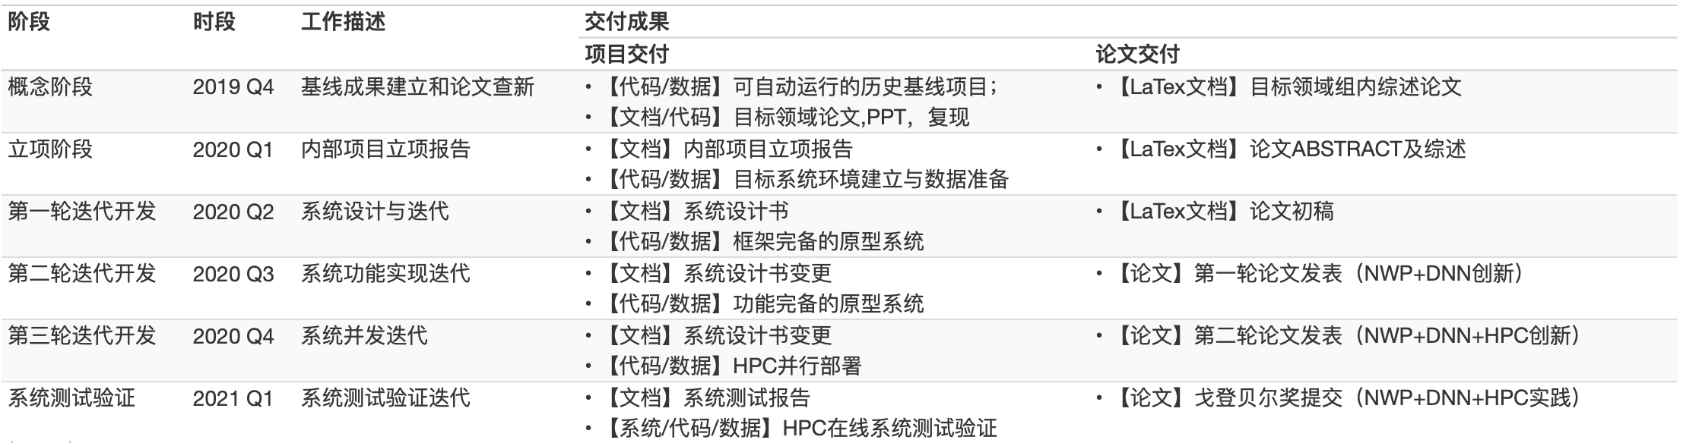
2. 一级进度计划

Slide 4
当前阶段的重点是团队协同学习，走在正道上
规范的知识管理
精读论文到代码
攻略论文到综述

Slide 5
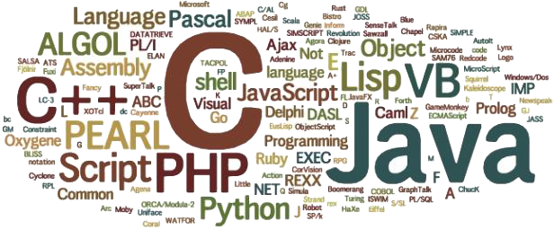






3. 知识管理框架
 | 公网 | 校园网 | HPCA内网
Public codes | Collaborators of tshpca-ai/[repo] ？ | Tsinghua Cloud Share group: TH-HPCA | Gitlab + Datasets
Papers | Overleaf
Public Documents
Codes

Slide 6
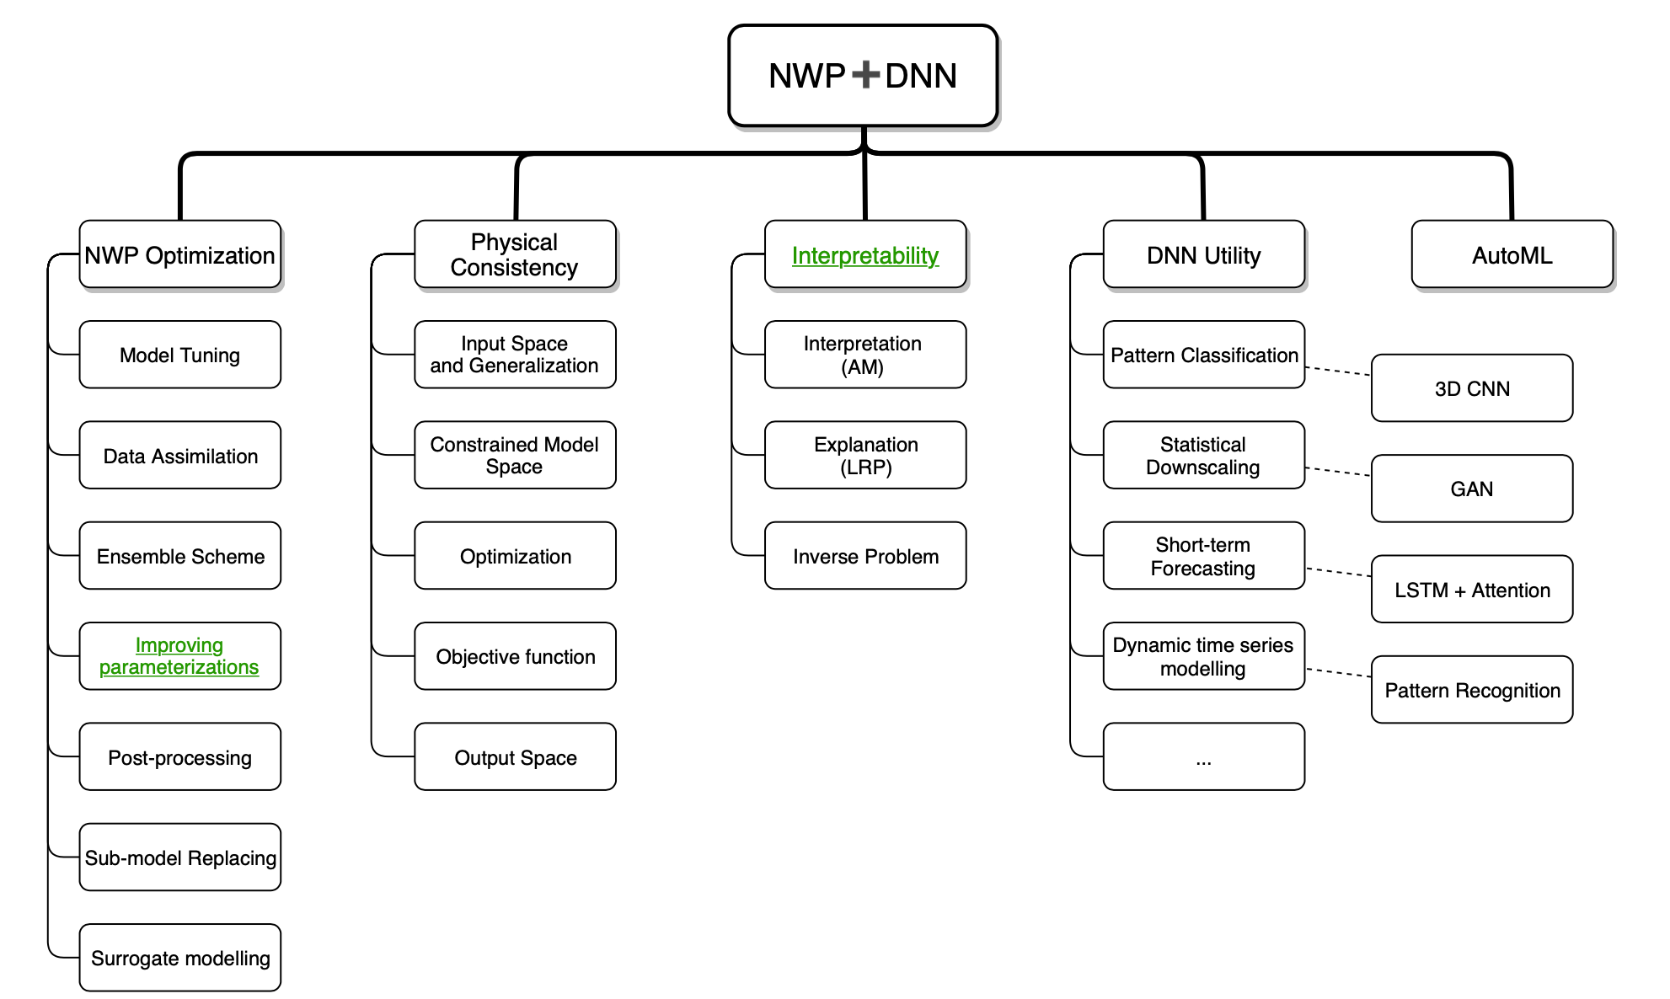
4. 阶段工作: 目标领域调研
小组协作分工到人
1 精读论文/月: Github配置可复现代码
1 综述论文/月: 使用 Overleaf NeurIPs 2019 会议模板英文撰写，不少于10页

Slide 7
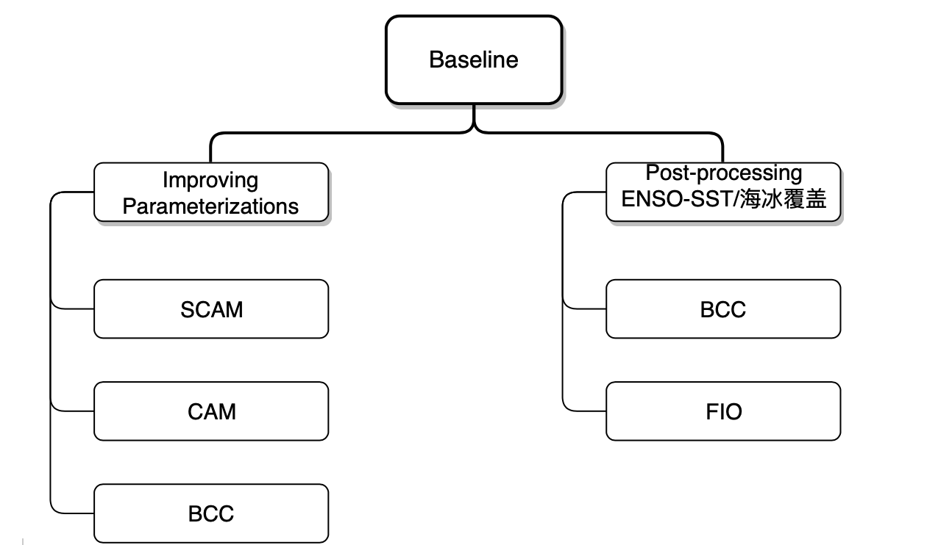
4. 阶段工作: 历史基线复现
代码建立HPCA-Gitlab配置库, 可自动运行
数据建立HPCA集群标准格式的Share Dataset（待约定）
论文源文件建议配置管理

Slide 8

联系方式
13911132361
liheng19@mails.Tsinghua.edu.cn

